Slide 1
ผลการดำเนินงาน
คณะอนุกรรมการพิจารณาวินิจฉัยขอรับเงินช่วยเหลือเบื้องต้น
จังหวัดพระนครศรีอยุธยา

Slide 2
คณะกรรมการพิจารณา
เงินช่วยเหลือเบื้องต้น ม.41
1. นายอนันต์ จันทรัตน์ ผู้ทรงคุณวุฒิ ประธานอนุกรรมการฯ
2.นางนันทา สุดเกษม ผู้ทรงคุณวุฒิ อนุกรรมการฯ
3. นายศิริชัย อัมพวา ผู้ทรงคุณวุฒิ อนุกรรมการฯ
4.นพ.ธานินทร์ สีวราภรณ์สกุล ตัวแทนหน่วยบริการ อนุกรรมการฯ
5.นพ.อาทร วรุณบรรจง ตัวแทนหน่วยบริการ อนุกรรมการฯ
6.นายสุรพล พาคาพรต ตัวแทนผู้ใช้บริการ อนุกรรมการฯ
7.นายสุชาติ พันธุ์เพ็ง ตัวแทนผู้ใช้บริการ อนุกรรมการฯ
8.ผู้อำนวยการ สปสช.สาขาจังหวัดฯ เลขานุการฯ

Slide 3
ผังงาน (Flow Chart)
ระบบการจัดระบบการดำเนินงานเรื่องร้องเรียน
รับเรื่องร้องเรียน
สนง.สาขาจังหวัด
ปรึกษา/รายงาน
ผู้บริหาร
กรณีหน่วยบริการร้องขอให้เจรจา
กรณีผู้รับบริการ(UC)
ยื่นคำร้อง ม.41
กรณีร้องเรียน
ผ่าน 1330
ราย
งาน
ค.ควบคุมคุณภาพจังหวัดฯ
ทีมเจรจาหาข้อมูล
ผู้ให้บริการ/ผู้รับบริการ
ทีมเลขาฯ ม.41หาข้อมูล
ผู้ให้บริการ/ผู้รับบริการ
ประสานงานหน่วยบริการจัดการข้อร้องเรียน
อนุกรรมการฯ ม.41
พิจารณาวินิจฉัย
เข้าเกณฑ์
กระบวนการเจรจา
แจ้งผู้รับบริการ
สำเร็จ
ไม่เข้าเกณฑ์
ทำสัญญา
ประนีประนอม
ไม่สำเร็จ
รักษา
ความสัมพันธ์
หมายเหตุ  กรณีหน่วยบริการ ร้องขอเพื่อดำเนินการปรึกษาและการเจรจาไกล่เกลี่ยคนกลางให้ระหว่างโรงพยาบาลและผู้รับบริการ

Slide 4
กรณีร้องเรียนเข้าสู่การพิจารณาอนุกรรมการฯ ม.41 ปี 2554-2560

Slide 5
จำนวนผู้ได้รับการช่วยเหลือเบื้องต้น ม.41 จำแนกตาม ระดับความเสียหาย ปี 2554-2560

Slide 6
การยื่นคำร้องพิจารณาเงินช่วยเหลือเบื้องต้น จำแนกตามหน่วยบริการ จังหวัดพระนครศรีอยุธยา ปี 2554-2560

Slide 7
การยื่นคำร้องพิจารณาเงินช่วยเหลือเบื้องต้นจำแนกตามเรื่องที่ได้รับความเสียหาย จังหวัดพระนครศรีอยุธยา ปี 2554-2560

Slide 8
การจ่ายเงินช่วยเหลือเบื้องต้น ม.41 จังหวัดพระนครศรีอยุธยา ปี 2554-2557

Slide 9
สรุปผลการพิจารณาเงินช่วยเหลือเบื้องต้น ม.41 จังหวัดพระนครศรีอยุธยา ปี 2557
1 | คลอดโดยผ่าตัด แรกคลอดสำลักน้ำคร่ำ ใส่เครื่องช่วยหายใจ | 3 มิย.56 | ข้อ6(2) ความรุนแรงระดับมาก | 240,000.00
2 | อุบัติเหตุรถจักรยานยนต์ล้ม เสียชีวิต | 11-ก.ย.-56 | ข้อ6(1) ถือว่าความเสียหายเป็นส่วนหนึ่งของการรักษาพยาบาล และเป็นความรุนแรงระดับมาก | 320,000.00
3 | ไส้ติ่งอักเสบ รักษานาน ต้องผ่าตัดแผลหายช้า | 22สค. 56 | ข้อ6(3) ถือว่าความเสียหายเป็นส่วนหนึ่งของการรักษาพยาบาล และเป็นความรุนแรงระดับน้อย | 60,000.00
4 | เด็กไส้ติ่งอักเสบ วินิจฉัยช้า | 26 ตค.56 | ข้อ6(1) ถือว่าความเสียหายเป็นส่วนหนึ่งของการรักษาพยาบาลและสัมพันธ์กับโรคที่เจ็บป่วยและเป็นความรุนแรงระดับมาก | 400,000.00
5 | ทำหมันหญิงแล้วท้อง | 20ตค.56 | ข้อ 6(3) ยึดตามความเห็นของคณะกรรมการหลักประกันสุขภาพแห่งชาติ เป็นเหตุสุดวิสัย ถือว่าความเสียหายส่วนหนึ่งเกิดจากการรักษาพยาบาล และเป็นความรุนแรงระดับน้อย | 60,000.00
6 | คลอดท่าก้น สายสะดือ กดทับมีผลต่อสมอง | 24 ธค.57 | ข้อ 6(1) ความเสียหายเกิดจากการรักษาพยาบาลโดยตรงและสัมพันธ์กับโรคที่เจ็บป่วย ถือว่าเป็นความรุนแรงระดับมาก | 400,000.00
7 | ดัดขาเด็ก กระดูกเข่าหัก | 20 มิย.57 | ข้อ 6(3) ถือว่าความเสียหายส่วนหนึ่งเกิดจากการรักษาพยาบาล และเป็นความรุนแรงระดับน้อย | 50,000.00
 |  |  |  | 1,530,000.00

Slide 10
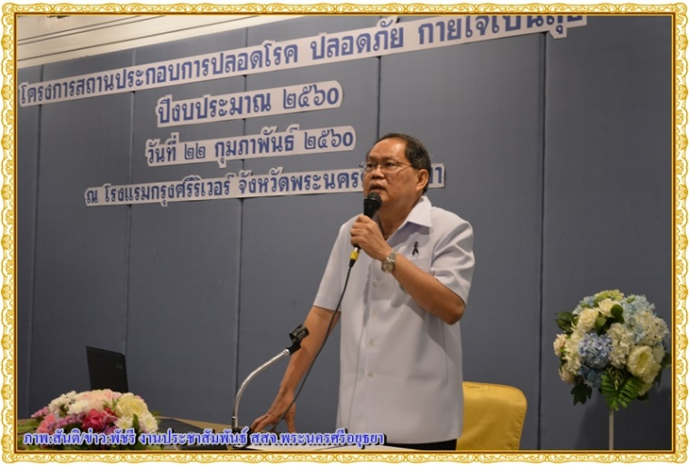
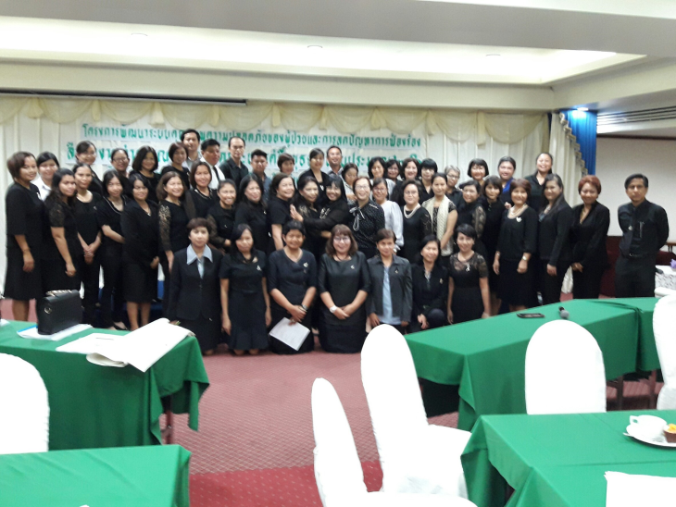
การพัฒนาระบบคุณภาพความปลอดภัยของผู้ป่วย
(2 P Safety) และลดปัญหาการฟ้องร้อง
มีคำสั่งแต่งตั้งคณะกรรมการ 2 P Safety และการเจรจาไกล่เกลี่ยระดับจังหวัดและหน่วยบริการ
(ทีมนักสันติวิธีสาธารณสุข )
จัดประชุมมอบนโยบาย และ Set ระบบการจัดการข้อร้องเรียน 22 กพ. 60 รร.ริเวอร์วิว เพลส
- ปี 60 ไตรมาส Case เข้าสู่กระบวนการเจรจาไกล่เกลี่ย 2 ราย และนำเข้าที่ประชุม กก.ม. 41 จำนวน 1 ราย
Notes:
สิ่งทำไปแล้ว ปี 58 อบรมสันติวิธี ปี 59 แลกเปลี่ยนกรณีศึกษา ปี 60 จะประเมินศูนย์รับเรื่องร้องเรียน รพ.ทุกแห่ง
คำสั่ง 2 P Safety จังหวัดและหน่วยบริการ (เดิมเป็นคำสั่งทีมนักสันติวิธีสาธารณสุข)
Case เจรจาไกล่เกลี่ยถึงจังหวัด 2 ราย
Case ที่ 1 เจรจากรณีฉีดยาแล้วขาอ่อนแรง สิทธิประกันสุขภาพ หญิง อายุ 48 ปี รพ.อุทัย เจรจาไกล่เกลี่ยแล้วนำเข้า ม.41 พิจารณาแล้วไม่ได้เงิน (ทำสัญญาประนีประนอมแล้ว)
Case ที่ 2 สิทธิประกันสังคม หญิง 20 ปีตายเนื่องจากรกน้อยติด (เจรจาแล้วอยู่ระหว่างทำ สัญญาประนีประนอม รพ.อยุธยา)

